Slide 1

第9章 异常
· 异常的概念和类型
· 捕获异常的方式
· raise语句和assert语句
· 异常传递
· 自定义异常

Slide 2
 学习目标
了解 异常、异常的捕获方式
熟悉 raise语句和assert语句
1
2
了解
熟悉
掌握
掌握
掌握 自定义异常的定义与使用
掌握 程序如何传递异常
3
4

Slide 3

目录页
9.1 异常概述
9.2 异常捕获语句
9.3 抛出异常
9.4 自定义异常
9.5 实训案例

Slide 4
目录页
9.1 异常概述
9.2 异常捕获语句
9.3 抛出异常
9.4 自定义异常
9.5 实训案例

Slide 5

9.1 异常概述
程序开发或运行时可能出现异常，开发人员和运维人员需要辨别程序的异常，明确这些异常是源于程序本身的设计问题，还是由外界环境的变化引起，以便有针对性地处理异常。

Slide 6
9.1.1 认识异常
程序运行出现异常时，若程序中没有设置异常处理功能，解释器会采用系统的默认方式处理异常，即返回异常信息、终止程序。

Slide 7
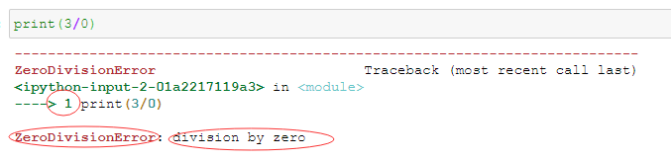
9.1 异常概述
异常信息中通常包含异常代码所在行号、异常的类型和异常的描述信息。

Slide 8
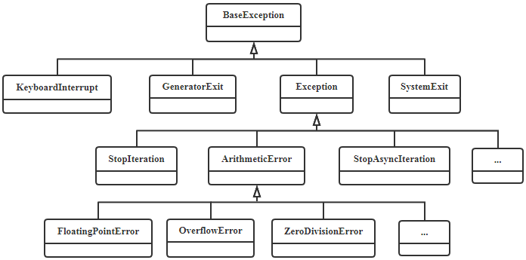
9.1.2 异常的类型
Python程序运行出错时产生的每个异常类型都对应一个类，程序运行时出现的异常大多继承自Exception类，Exception类又继承了异常类的基类BaseException。
所有异常类型的父类
内置的、非系统退出的异常的基类
用户中断执行时会产生的异常
Python解释器退出异常
生成器退出异常

Slide 9
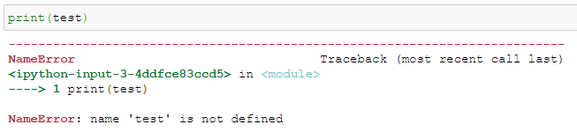
8.1 面向对象概述
1. NameError
NameError是程序中使用了未定义的变量时会引发的异常。
例如，访问一个未声明过的变量test，代码如下：

Slide 10
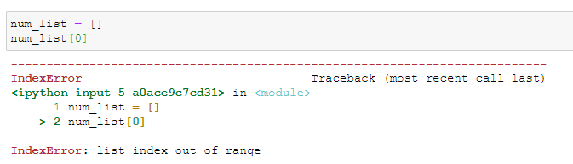
8.1 面向对象概述
2. IndexError
IndexError是程序越界访问时会引发的异常。
例如，使用索引0访问空列表num_list，代码如下：

Slide 11
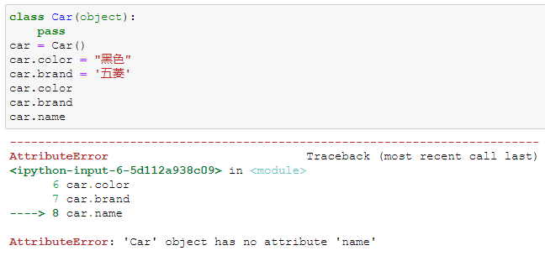
8.1 面向对象概述
3. AttributeError
AttributeError是使用对象访问不存在的属性时引发的异常。
例如，Car类中动态地添加了两个属性color和brand，使用Car类的对象依次访问color、brand属性及不存在的name属性，代码如下：

Slide 12
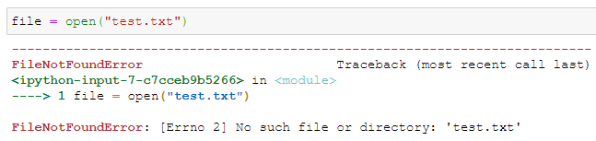
8.1 面向对象概述
4. FileNotFoundError
FileNotFoundError是未找到指定文件或目录时引发的异常。
例如，打开一个本地不存在的文件，代码如下：

Slide 13
目录页
9.1 异常概述
9.2 异常捕获语句
9.3 抛出异常
9.4 自定义异常
9.5 实训案例

Slide 14

9.2 异常捕获语句
Python既可以直接通过try-except语句实现简单的异常捕获与处理的功能，也可以将try-except语句与else或finally子句组合实现更强大的异常捕获与处理的功能。

Slide 15
9.2.1 使用try-except语句捕获异常
try-except语句的语法格式如下：
语法格式
try:
可能出错的代码
except [异常类型 [as error]]: # 将捕获到的异常对象赋error
捕获异常后的处理代码

Slide 16
9.2.1 使用try-except语句捕获异常
try-except语句可以捕获与处理程序的单个、多个或全部异常。
num_one = int(input("请输入被除数："))
num_two = int(input("请输入除数："))
try:
print("结果为", num_one / num_two)
except ZeroDivisionError:
print("出错了")
捕获单个异常
单个异常类型

Slide 17
9.2.1 使用try-except语句捕获异常
try-except语句可以捕获与处理程序的单个、多个或全部异常。
num_one = int(input("请输入被除数："))
num_two = int(input("请输入除数："))
try:
print("结果为", num_one / num_two)
except ZeroDivisionError as error:
print("出错了，原因：", error)
说明异常原因

Slide 18
9.2.1 使用try-except语句捕获异常
try-except语句可以捕获与处理程序的单个、多个或全部异常。
num_one = int(input("请输入被除数："))
num_two = int(input("请输入除数："))
try:
print("结果为", num_one / num_two)
except (ZeroDivisionError, ValueError) as error:
print("出错了，原因：", error)
捕获多个异常
多个异常类型

Slide 19
9.2.1 使用try-except语句捕获异常
try-except语句可以捕获与处理程序的单个、多个或全部异常。
num_one = int(input("请输入被除数："))
num_two = int(input("请输入除数："))
try:
print("结果为", num_one / num_two)
except Exception as error:
print("出错了，原因：", error)
捕获全部异常
异常类型设置为Exception或省略不写

Slide 20
9.2.2 异常结构中的else子句
else子句可以与try-except语句组合成try-except-else结构，若try监控的代码没有异常，程序会执行else子句后的代码。
语法格式
try:
可能出错的代码
except [异常类型 [as error]]: # 将捕获到的异常对象赋值error
捕获异常后的处理代码
else:
未捕获异常后的处理代码

Slide 21
9.2.2 异常结构中的else子句
else子句可以与try-except语句组合成try-except-else结构，若try监控的代码没有异常，程序会执行else子句后的代码。
first_num = int(input("请输入被除数："))
second_num = int(input("请输入除数："))
try:
res = first_num/second_num
except ZeroDivisionError as error:
print('异常原因：',error)
else:
print(res)
else子句示例

Slide 22
9.2.3 异常结构中的finally子句
finally子句可以和try-except一起使用，语法格式如下：
try:
可能出错的代码
except [异常类型 [as error]]: # 将捕获到的异常对象赋值error
捕获异常后的处理代码
finally:
一定执行的代码
语法格式

Slide 23
9.2.3 异常结构中的finally子句
无论try子句监控的代码是否产生异常，finally子句都会被执行
finally子句多用于预设资源的清理操作，如关闭文件、关闭网络连接
try:
file = open('./file.txt', mode='r', encoding='utf-8')
print(file.read())
except FileNotFoundError as error:
print(error)
finally:
file.close()
print('文件已关闭')
finally子句示例

Slide 24
目录页
9.1 异常概述
9.2 异常捕获语句
9.3 抛出异常
9.4 自定义异常
9.5 实训案例

Slide 25

9.3 抛出异常
Python程序中的异常不仅可以自动触发异常，而且还可以由开发人员使用raise和assert语句主动抛出异常。

Slide 26
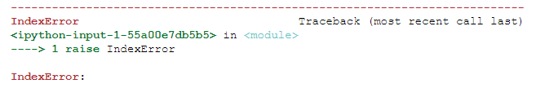
9.3.1 使用raise语句抛出异常
使用raise语句可以显式地抛出异常， raise语句的语法格式如下：
raise 异常类 # 格式1：使用异常类名引发指定的异常
raise 异常类对象 # 格式2：使用异常类的对象引发指定的异常
raise # 格式3： 使用刚出现过的异常重新引发异常
raise 语法格式
raise IndexError
示例：raise 异常类

Slide 27
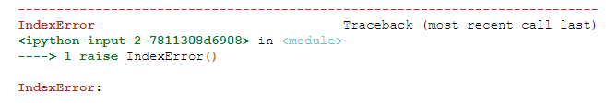
9.3.1 使用raise语句抛出异常
使用raise语句可以显式地抛出异常， raise语句的语法格式如下：
raise 异常类 # 格式1：使用异常类名引发指定的异常
raise 异常类对象 # 格式2：使用异常类的对象引发指定的异常
raise # 格式3： 使用刚出现过的异常重新引发异常
raise 语法格式
raise IndexError()
创建异常类对象
示例：raise 异常对象

Slide 28
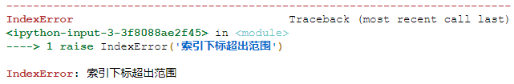
9.3.1 使用raise语句抛出异常
使用raise语句可以显式地抛出异常， raise语句的语法格式如下：
raise 异常类 # 格式1：使用异常类名引发指定的异常
raise 异常类对象 # 格式2：使用异常类的对象引发指定的异常
raise # 格式3： 使用刚出现过的异常重新引发异常
raise 语法格式
raise IndexError('索引下标超出范围')
指定异常的具体信息
示例：raise 异常对象

Slide 29
9.3.1 使用raise语句抛出异常
使用raise语句可以显式地抛出异常， raise语句的语法格式如下：
raise 异常类 # 格式1：使用异常类名引发指定的异常
raise 异常类对象 # 格式2：使用异常类的对象引发指定的异常
raise # 格式3： 使用刚出现过的异常重新引发异常
raise 语法格式
try:
raise IndexError
except:
raise
示例：重新引发异常

Slide 30
9.3.2 使用assert语句抛出异常
assert语句又称为断言语句，其语法格式如下所示：
assert 表达式[, 异常信息]
assert语法格式
num_one = int(input("请输入被除数："))
num_two = int(input("请输入除数："))
assert num_two != 0, '除数不能为0' # assert语句判定num_two不等于0
result = num_one / num_two
print(num_one, '/', num_two, '=', result)
示例

Slide 31
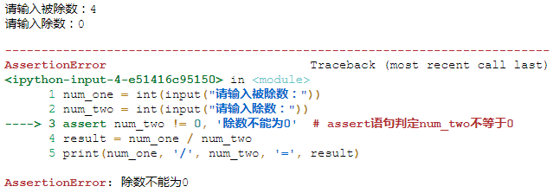
9.3.2 使用assert语句抛出异常
num_one = int(input("请输入被除数："))
num_two = int(input("请输入除数："))
assert num_two != 0, '除数不能为0' # assert语句判定num_two不等于0
result = num_one / num_two
print(num_one, '/', num_two, '=', result)
示例

Slide 32

9.3.3 异常的传递
如果程序中的异常没有被处理，默认情况下会将该异常传递到上一级，如果上一级仍然没有处理异常，那么会继续向上传递，直至异常被处理或程序崩溃。

Slide 33
目录页
9.1 异常概述
9.2 异常捕获语句
9.3 抛出异常
9.4 自定义异常
9.5 实训案例

Slide 34

9.4 自定义异常
有时我们需要自定义异常类，以满足当前程序的需求。自定义异常的方法比较简单，只需要创建一个继承Exception类或Exception子类的类（类名一般以“Error”为结尾）即可。

Slide 35
9.4 自定义异常
class ShortInputError(Exception):
'''自定义异常类'''
def __init__(self, length, atleast):
self.length = length # 输入的密码长度
self.atleast = atleast # 限制的密码长度
try:
text = input("请输入密码：")
if len(text) < 3:
raise ShortInputError(len(text), 3)
except ShortInputError as result:
print("ShortInputError：输入的长度是%d，长度至少应是 % d" %
(result.length, result.atleast))
else:
print("密码设置成功")
示例

Slide 36
目录页
9.1 异常概述
9.2 异常捕获语句
9.3 抛出异常
9.4 自定义异常
9.5 实训案例

Slide 37

9.5.1 头像格式检测
假设某网站只允许用户上传jpg、png和jpeg格式的文件，本实例要求编写代码，通过异常捕获语句实现用户上传头像格式检测的功能。

Slide 38

9.5.2 商品数量检测
用户在进行网购时，需要同时选择商品及数量，只有输入的商品数量不小于1才符合规则，小于1则提示错误信息并设为默认值1。
本实例要求编写代码，实现具有检测商品数量是否符合规则的程序。

Slide 39

9.6 本章小结
本章主要讲解了Python异常的相关知识，包括异常概述、异常捕获语句、抛出异常和自定义异常，同时结合实训案例演示了异常的用法。通过本章的学习，希望大家掌握如何处理异常。

Slide 40
end

